Slide 1
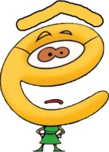
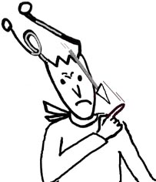
Le robinet est bouché. Alors il n’arrête pas de râler et de ronchonner : «».
è E è E
Il arrive parfois que Madame é porte son anneau à l’envers ou un chapeau pointu. Même si elle se croit belle, elle a l’air bêêêête…
LER
la flèche
la flèche
flo | fri | fè | ful | fé | fa | fou
bè | bar | be | bi | ble | bou | bo
nu | nou | nè | né | nar | ne | ni
dre | do | dou | dè | de | dy | dé
vra | vu | vo | vis | vé | vou | vè
té | sè | pru | lè | tri | ré | tè
très – la neige – les rennes – mon père – ma mère – le sel - derrière – treize – seize – vert – Elsa - Abdelbour
Je dois lire et savoir écrire les mots outils:
il est/elle est – j’ai – il y avait – du lait – mes/tes/ses

Slide 2
« è »
 ê |  ai |  ei |  e |  et
fête | laine | neige | mer | bouquet
fa | fê | fur | fai | fou | flo | fra
bê | bo | bri | bai | bus | bé | bei
nei | ne | nai | nê | nir | né | ny
dou | dê | dal | de | dei | dro | dé
py | lé | prè | fil | to | tai | rê
ré | sê | mas | lai | rou | mai | pei

Slide 3
ENTRAINEMENT LECTURE AVEC LE SON è
1 | 2 | 3
ma mère mon père un frère la grand-mère le grand-père Il se lève. | un élève les lèvres un mètre le trèfle la planète la vipère la sirène | la fièvre la sorcière la rivière la bière la soupière la lumière Il est sévère.
4 | Révisions
la fève très petit près de la porte une tanière le thermomètre la primevère Il se promène. | une plume la barbe un drap un pull un livre la tortue du blé le retard un arbre

Slide 4
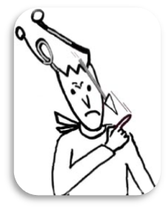
ENTRAINEMENT LECTURE AVEC LE SON è
 è ê ai ei et
 ê de fête |  ai de laine
la tête un rêve une bête une arête la fenêtre la forêt Je m’arrête. Il est prêt. Elle est prête. | mais faire le lait la paix une aile un balai raide se taire une paire | la semaine la marraine vrai un trait un dromadaire un anniversaire C’est frais. Je vais jouer. la plaine
 ei de neige |  e de mer |  et de bouquet
la reine la baleine la peine la veine Il freine. | du sel avec la veste vert la terre la pelle les lunettes
le volet
le bonnet
le poulet
le robinet
le sifflet

